Slide 1

24 МАРТА

Slide 2
Отмечается по решению Всемирной организации здравоохранения (ВОЗ) в день, когда в 1882 г. немецкий микробиолог Роберт Кох объявил о сделанном им открытии возбудителя туберкулеза.
В 1993 г. ВОЗ туберкулез был объявлен национальным бедствием, а день 24 марта – Всемирным днем борьбы с туберкулезом.

Slide 3
Туберкулез — это опасное инфекционное заболе­вание, при котором поражаются все органы, но чаще всего легкие.
По данным Всемирной Организации Здравоохранения, около 1,7 млн. человек во всем мире инфицированы микобактериями туберкулеза, ежегод­но активным туберкулезом заболевает около 8 мил­лионов человек и около 3 миллионов заболевших погибает.
В Республике Беларусь за 2016 год заболеваемость всеми формами туберкулеза уменьшилась на 15%, заболеваемость среди детей снизилась в два раза, смертность от туберкулеза - на 13%.

Slide 4
Возбудителем туберкулеза является микобактерия или открытая немецким ученым в 1882 году и на­званная его именем — палочка Коха. Чаще всего ту­беркулез поражает легкие, но может поразить и дру­гие органы: кожу, почки, кишечник, глаза, костно-суставную систему и др.

Slide 5
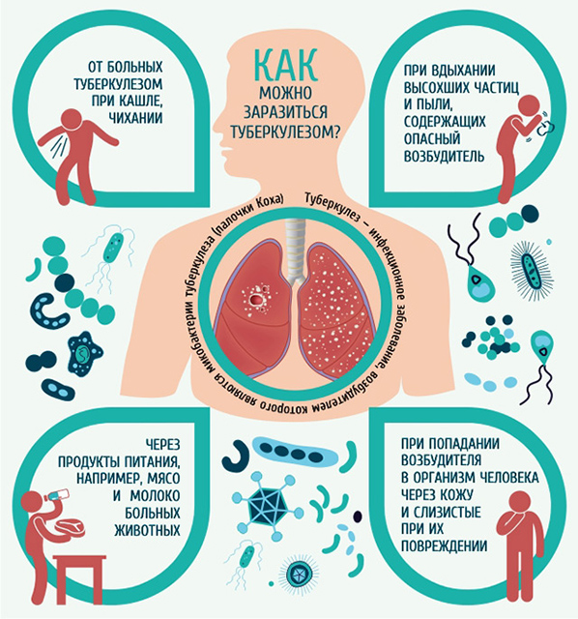

Slide 6
Источником заражения является больной актив­ным туберкулезом легких. При кашле, разговоре, чихании больные люди выделяют в воздух большое количество бактерий, которые могут длительное вре­мя оставаться в плохо проветриваемом помещении и попадать в организм здорового человека. Особенно большому риску заражения туберкуле­зом подвергаются люди, длительное время находящи­еся в контакте с больным в плохо проветриваемом помещении: в тюремной камере, армейской казарме, больничной палате или в кругу семьи.
Заразиться туберкулезом — еще не значит забо­леть! Вероятность заболеть активным туберкулезом у здорового человека, получившего палочку Коха, со­ставляет около 5-10% в течение жизни. Заболевание возникает не сразу: от момента заражения до разви­тия заболевания может пройти от нескольких дней до нескольких месяцев. Как правило, заболевание воз­никает при достаточно длительном контакте с боль­ным активной формой туберкулеза и на фоне ослаб­ления защитных сил организма.

Slide 7
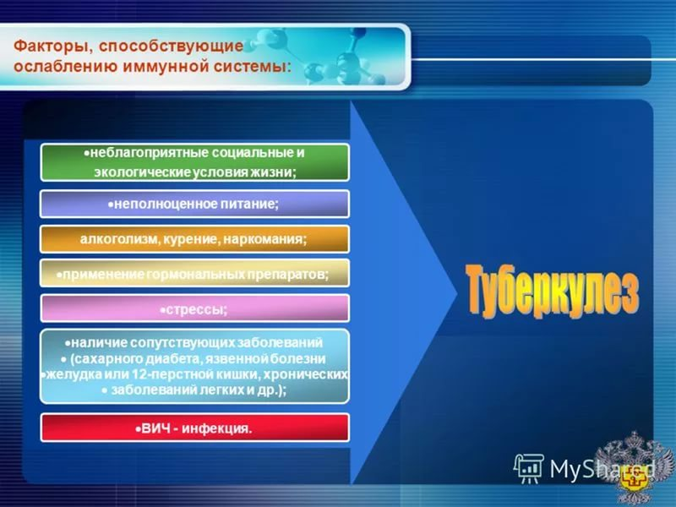

Slide 8
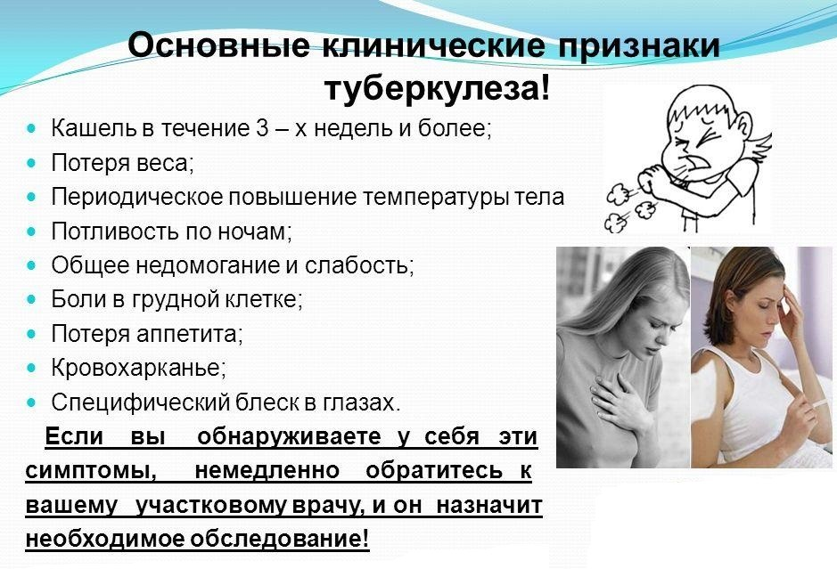

Slide 9
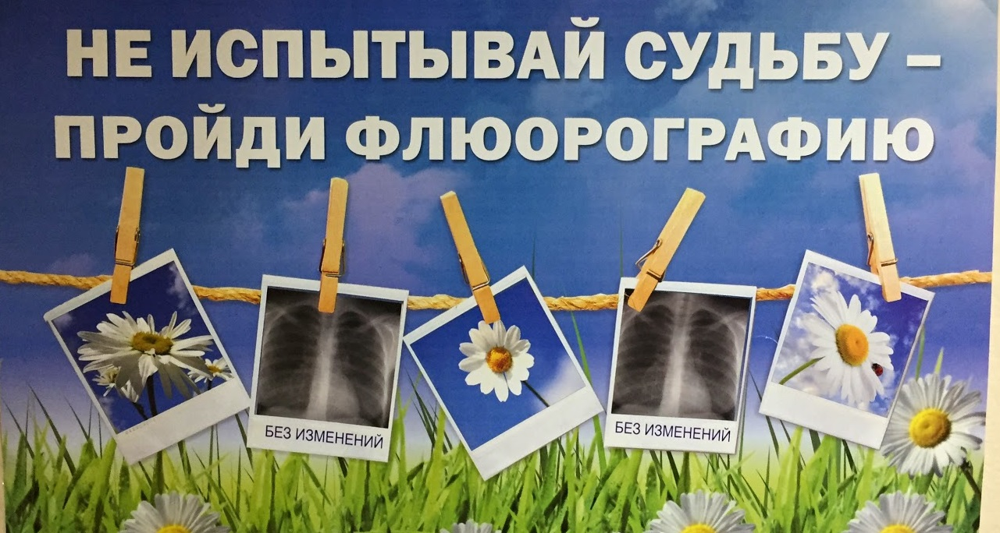
Диагностика.
Единственным способом выявить бо­лезнь на ранних стадиях развития заболевания яв­ляется флюорографическое (или рентгенологическое) и бактериологическое исследование.
Ежегодные флю­орографические осмотры — надежный и безопасный метод выявления туберкулеза легких и других заболе­ваний органов грудной клетки, особенно при наличии факторов, снижающих сопротивляемость организма.

Slide 10
Как следует лечиться от туберкулеза?
Как правило, туберкулез излечим. И чем раньше выявляется, тем быстрее лечится. Лечение туберкулеза заключается в регулярном приеме больным комплекса противотуберкулезных препаратов в течение длитель­ного периода времени (6-8 месяцев и более). Такой длительный срок и режим приема необходим, чтобы полностью убить микобактерии в тканях организма. Больной должен вести правильный образ жизни, не нарушать лечебный режим и полноценно питаться.
Помните! Бактерии туберкулеза очень живучи. Как только прием противотуберкулезных препаратов пре­рывается или их доза снижается, микобактерии не только восстанавливают свою жизнедеятельность, но и приобретают устойчивость к лекарственным препа­ратам, что делает дальнейшее лечение дорогостоящим и малоперспективным.
Международный опыт убедительно показывает, что успешная борьба с туберкулезом возможна только при объединении всех сил общества.

Slide 11
Как защитить себя от заражения туберкулезом?
Прежде всего, основу профилактики туберкулеза сре­ди всего населения составляют меры, направленные на повышение защитных сил организма: соблюдение правильного режима труда;
рациональное и своевре­менное питание;
отказ от курения, наркотиков, зло­употребления спиртными напитками;
прием поливи­таминов в весенний период;
закаливание, занятие физ­культурой;
соблюдение здорового образа жизни, а так­же мероприятия, оздоравливающие жилищную и про­изводственную среду (снижение скученности и запы­ленности помещений, улучшение вентиляции).

Slide 12


Slide 13
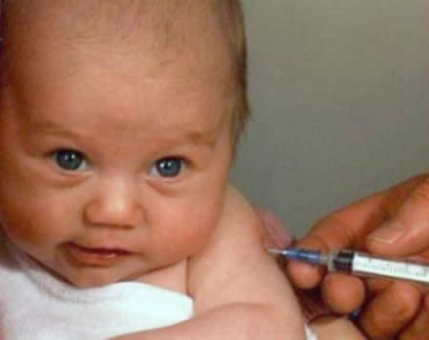
Профилактика туберкулеза
В Республике Беларусь проводится
специфическая профи­лактика
туберкулеза — вакцинация
новорожденных и ревакцинация БЦЖ
вакциной — неинфицированных
туберкулезом детей в возрасте 7 лет и в 14
лет среди групп детей с повышенным
риском заболевания.

Slide 14
Очень важна санитарная профилактика, которая включает весь комплекс мероприятий, направленных на предотвращение передачи туберкулезной инфек­ции от больных к здоровым.
Медицинскими работ­никами разработан целый комплекс мер, который должен соблюдать каждый больной туберкулезом и любой человек, если рядом с ним находится такой больной. И, прежде всего, это соблюдение правил личной гигиены.
У больного должна быть по воз­можности отдельная комната, своя постель, отдель­ная посуда и полотенце. Необходимо несколько раз в день проветривать комнату, проводить систематически влажную уборку, а не реже 1 раза в месяц — генераль­ную уборку мыльно-щелочным раствором. Необходи­мо больного обучить пользоваться плевательницами для сбора мокроты и затем обеззараживать их.

Slide 15
Социальная профилактика туберкулеза может быть эффективна только при уменьшении числа социаль­но-дезадаптированных лиц, при повышении уровня жизни всех слоев населения.
Знания особенностей передачи туберкулезной ин­фекции и ее проявлений необходимы каждому чело­веку, каждой семье, так как своевременное принятие мер может предотвратить не только передачу инфек­ции, но и развитие заболевания!

Slide 16

Будьте здоровы!
Спасибо за внимание!

